Slide 1
求められる食品安全ニーズ
～最近の国内外のトピックス～
半田 昌也

Slide 2
自己紹介
静岡県湖西市在住
名古屋市出身。18歳から静岡県に移り住み、大学卒業後、食品関係の仕事に従事してきました。今年から、年金がもらえるようになりました。
現在、審査機関(DNV)でFSSC22000など食品安全、品質マネジメントシステムの監査員をしながら、SIBAのお手伝いをさせていただいています。
15年ほど前から実務を通して、アメリカ、EU、東南アジア、中東への輸出及びサポートを行っています。

Slide 3
最近の海外の食品関連の規制

Slide 4

アメリカ
Notes:
食品輸出関連のトピックスとして、アメリカの着色料の規制について説明させていただきます。

Slide 5
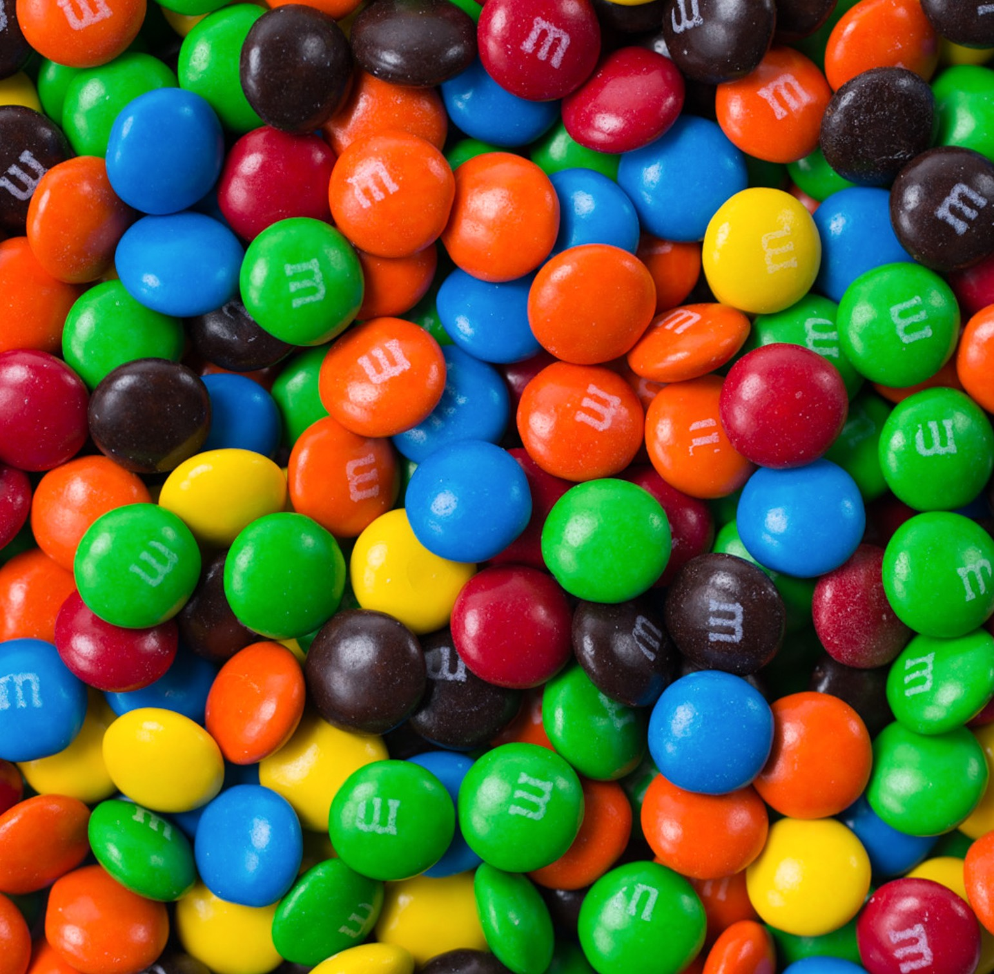
着色料
石油系着色料の見直しがアメリカ以外でも協議されています。
Notes:
アメリカでいわゆる合成着色料の規制が強化されています。
規制開始までの期間が短いため注意が必要です。
また、これに伴い、各国での規制強化が予想されます。

Slide 6
FDAは、食品業界が石油化学由来の染料から天然由来の代替品に移行するための国家基準とスケジュールを策定すると表明した。
使用頻度の低い合成染料であるシトラスレッド2号とオレンジBの認可を取り消す手続きを「今後数ヶ月以内に」開始する。
残りの6つの認証色（緑3号、赤40号、黄5号と6号、青1号と2号）を2026年末までに食品供給から段階的に廃止することを目指している。
Notes:
いわゆる合成着色料を使用して、アメリカ向け輸出食品に緑色の着色を行っているメーカーは要注意です。
緑3号、または青色1号と黄色5号を使用して緑色の着色を行っているメーカーも多いと思います。
今のところ、禁止と同時にクチナシ色素の使用が許可されるとの情報はありません。また仮に認可されたとしても、着色料製造メーカーがFDAのバッチ認証を取得するまでに時間を要するため、スピルリナ、クロレラ等への切替を検討されてはどうかと思います。また赤40号は使用されているメーカーさんは、ごくわずかですが、もし使用されているようであれば、ビートレッド等で代替が可能と思われますのでご確認ください。

Slide 7
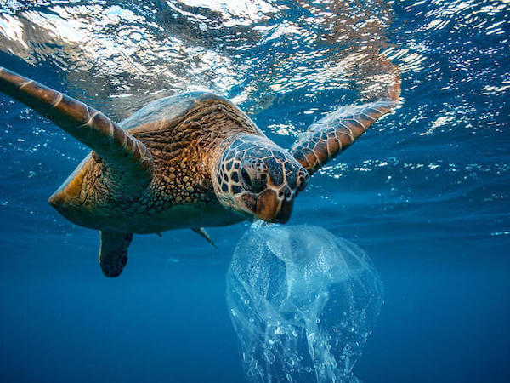
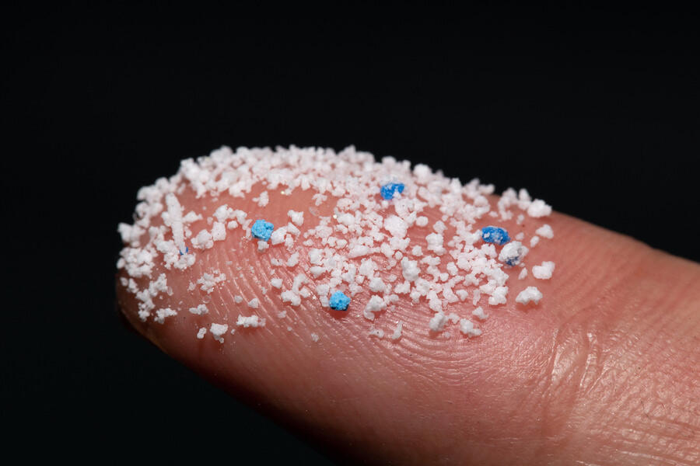
マイクロプラスチック
将来的な海洋資源に対するリスク
Notes:
少し話が変わります。微生物学的危害、化学的危害等がある中で、新たな物理的危害として、マイクロプラスチックについてお話をさせていただきます。
マイクロプラスチックについて、皆さんもニュース等を見て、危惧されているかと思います。
2014年、環境省の海洋ごみの実態把握調査(マイクロプラスチックの調査)において、日本周辺海域のマイクロプラスチックは北太平洋の16倍、世界の海の27倍であると報告されています。
また今後は更に増加し、更にナノ化していくことが明らかです。

Slide 8

米国環境保護庁（EPA）は、飲料水汚染物質候補リストにおいて、マイクロプラスチックと医薬品を優先汚染物質グループに指定することを提案
パーフルオロアルキル物質（PFAS）、消毒副生成物、75種類の個別の化学物質、および公共飲料水システムに存在する可能性のある9種類の微生物も含まれている。
Notes:
アメリカでは、人体への影響を示す研究として、ボトル入り飲料水1ℓあたり平均325個のマイクロプラスチック微粒子が検出されたと報告されています。
同様の汚染についての報告が増加していることから、アメリカでは飲料水の危害物質として、マイクロプラスチックの指定が提案されています。

Slide 9

保健高等研究計画局（ARPA-H)では、今後、マイクロプラスチックおよびナノプラスチック（MNP）を人体から測定、研究、除去するための包括的なツールボックスを構築する計画があります。
(アメリカだけではなく、EU等でも調査、研究が行われています。)
Notes:
現在、アメリカだけではなく、世界各国で、マイクロプラスチックの人体に与える影響について研究が進められています。アメリカでは、マイクロプラスチックの人体に与える影響、また人体からの除去についても研究が進められているようです。
メダカを使ったモデルでは一部のナノプラスチック粒子が消化管から血流を経て脳組織に到達することが示唆されています。

Slide 10
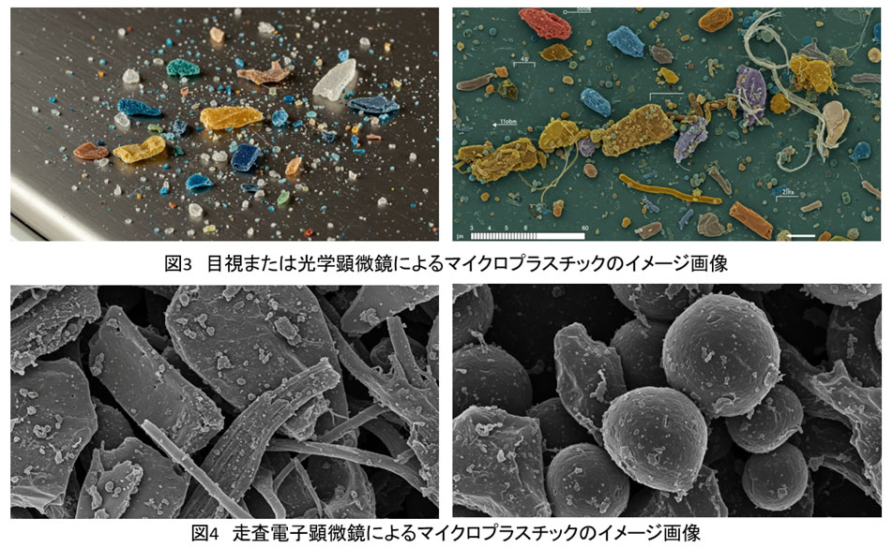
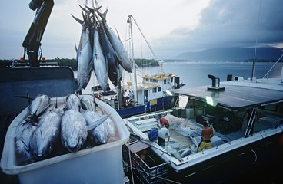
これらの研究結果から、魚介類由来のマイクロプラスチック、ナノプラスチックの人体への有害性が確認された場合の影響が懸念されます。
最新の研究では、超微細なMPが血管内や臓器内で発見され、脳梗塞や心筋梗塞の原因物質となる可能性や、認知症の患者の脳からMPが発見されたなどの論文が発表されています。
Notes:
マイクロプラスチックの海洋汚染の影響として。東シナ海の魚類に含まれるマイクロプラスチック量が、1尾あたり0.36個という長崎大学の調査結果もあり、今後、ますます魚介類への汚染の程度が増加する可能性が高いと思われます。
また海産物を経由して人体に入ったマイクロプラスチックは、その大部分が排出されるようですが、一部は体内に吸収されることが確認されています。血液や便、胎盤、肺、肝臓、腎臓などの組織や、母乳、精液からマイクロプラスチックが検出されているとの報告もあります。
また、先ほどのメダカのモダルから、心疾患、脳障害への関与についての研究もすすめられています。

Slide 11
海洋資源への気候変動による影響
Notes:
話は変わりますが、ISOの要求事項にも含まれる気候変動について少し話をさせていただきます。

Slide 12
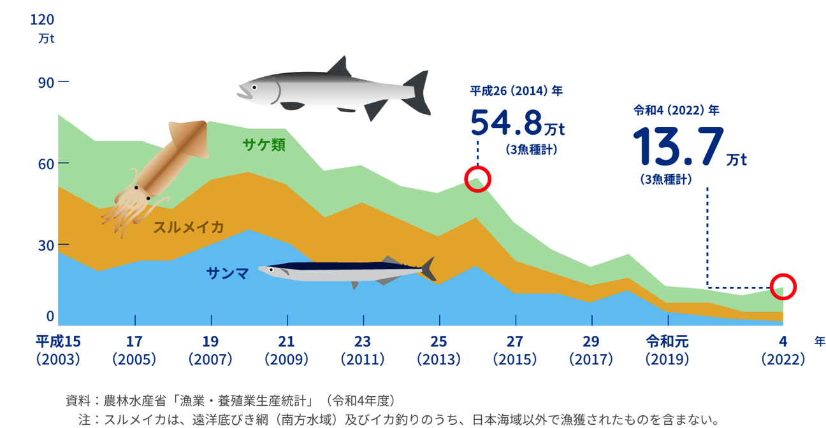
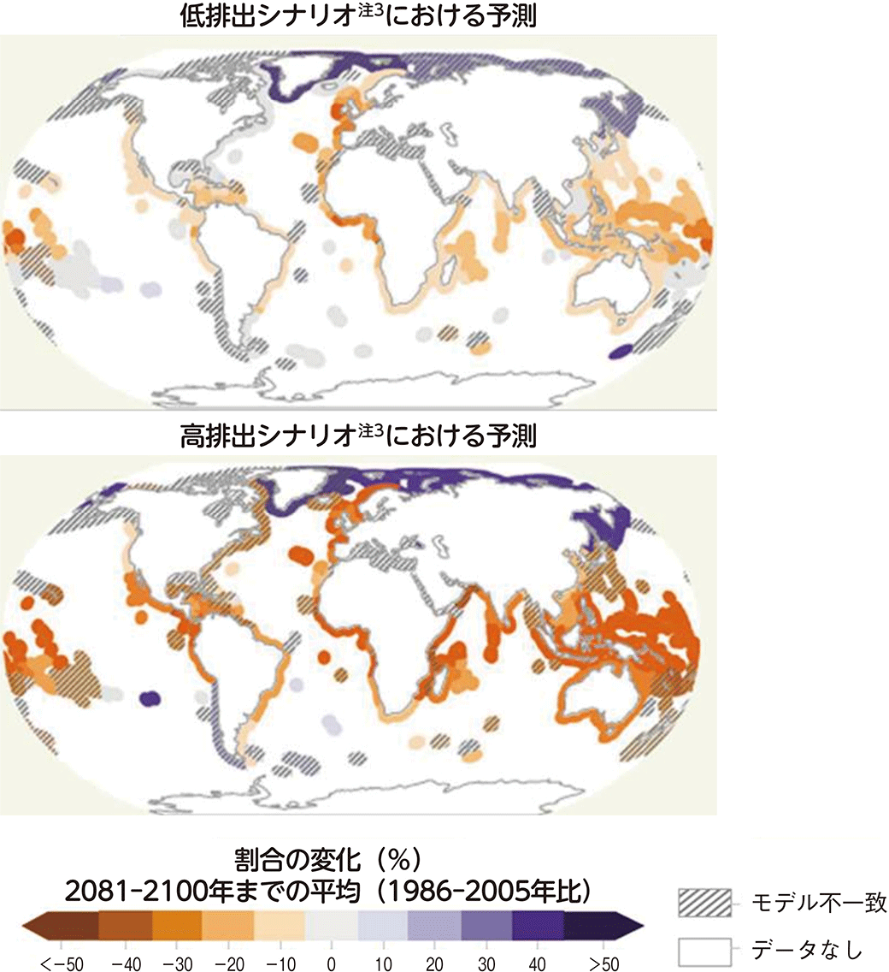
温暖化の影響
Notes:
皆さん、既にご存知のことと思われますが、年々、日本近海での冷水系の魚の漁獲量が減少しています。
日本近海の海面水温は世界平均（+0.63℃/100年）の約2倍のペース+1.36℃/100年の割合で上昇しています。とくに近年は日本海中部や三陸沖で記録的な昇温が観測されています。
海水温の上昇は日本近海だけではなく、世界中で起こっているわけですが、さて、それでは他の国では、魚介類の資源をどのように確保しているのでしょうか?

Slide 13
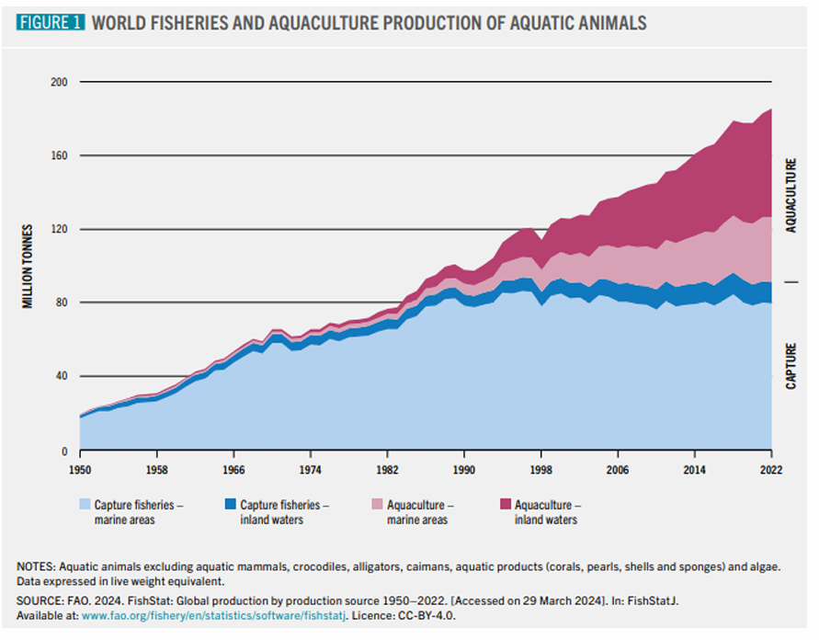
Notes:
この図は世界全体の魚介類の漁獲・養殖量の合計量を表しています。
薄い青色が海洋漁業の漁獲量、濃い青色が河川での漁獲量となります。
薄いピンクが海洋養殖による漁獲量、えんじ色が陸上養殖による漁獲量となります。陸上養殖ではコイ科の魚が大きなウェイトを占めています。
1990年頃から、養殖による漁獲量が急増していることがお分かりかと思います。世界全体での魚介類の需要が増加していることが養殖の増加につながっていることが主要因かと思われますが、海水温の上昇による冷水系の魚介類の漁獲量の減少なども増加の要因になっているものと思われます。
しかながら、日本の養殖による海産物の生産量は世界14位、ピーク時から30%以上も減少しています。
天然のものに対する伝統的な嗜好が、やはり日本では強いこと、養殖におけるコストの問題が、養殖魚の普及への阻害要因になっているようです。

Slide 14
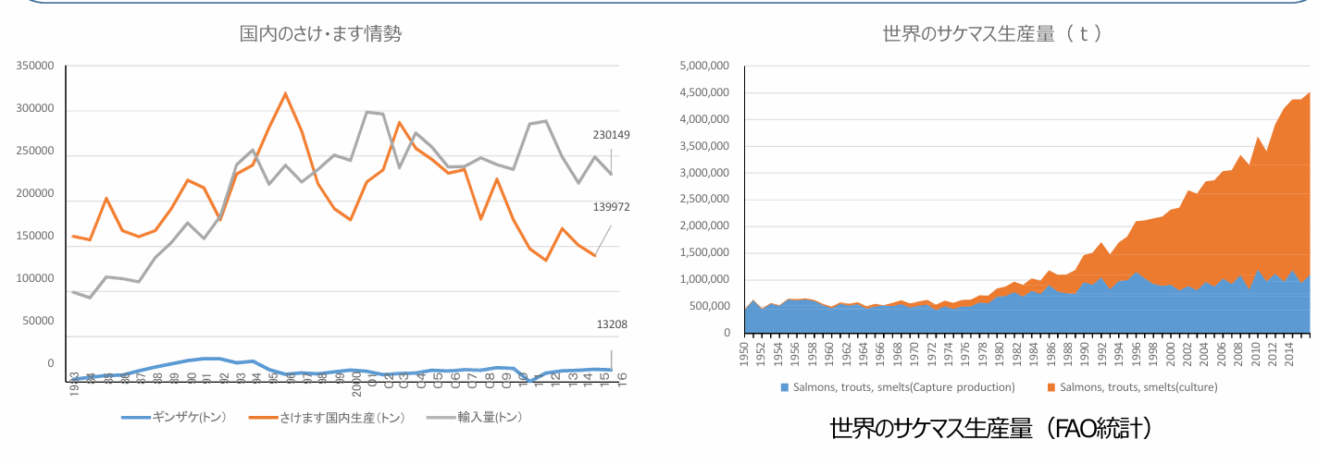
Notes:
先程申し上げましたように日本の養殖魚の生産はピーク時より約30% 程度減少しています。特にさけ・ますの養殖は図のように1995年をピークに減少傾向にあります。
逆に、世界のさけ・ますの生産量を見ますと1990年頃から急増しています。
回転ずし等で使用されるサーモンのほとんどは、ノルウェーの養殖魚であり、またサバは、ノルウェー産が日本市場の総サバ輸入量の約30〜40%を占めています。
ノルウェーでは2050年には500万トンに養殖量を増加させるという壮大な計画を立てています。また、サバなどの天然魚には厳しい漁獲規制による資源確保が行われています。

Slide 15
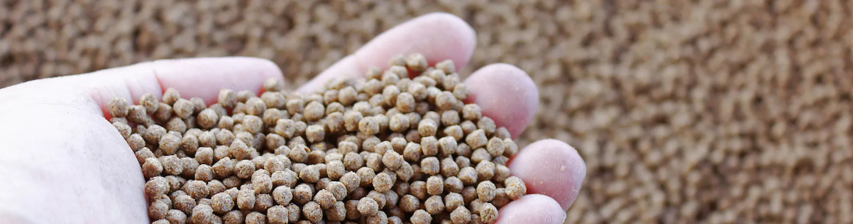
将来的にASCの重要性が増す?
ASC(水産養殖管理協議会)基準
うなぎ、鮭など近年、陸上養殖技術も著しい進歩を遂げています。
今後、海洋汚染 = 天然魚への汚染リスク = 人体への危害 が懸念される可能性もあり、認証の重要性が増す可能性があります。
Notes:
アニサキスなど寄生虫リスクなどのリスク回避のため、今後、養殖の重要性が増すことが予想されます。
また、海産物の安全性の指標となるASC, MSCの認証の重要性も今後増加することが予想されます。
それでは、日本国内の状況はどうでしょうか?

Slide 16
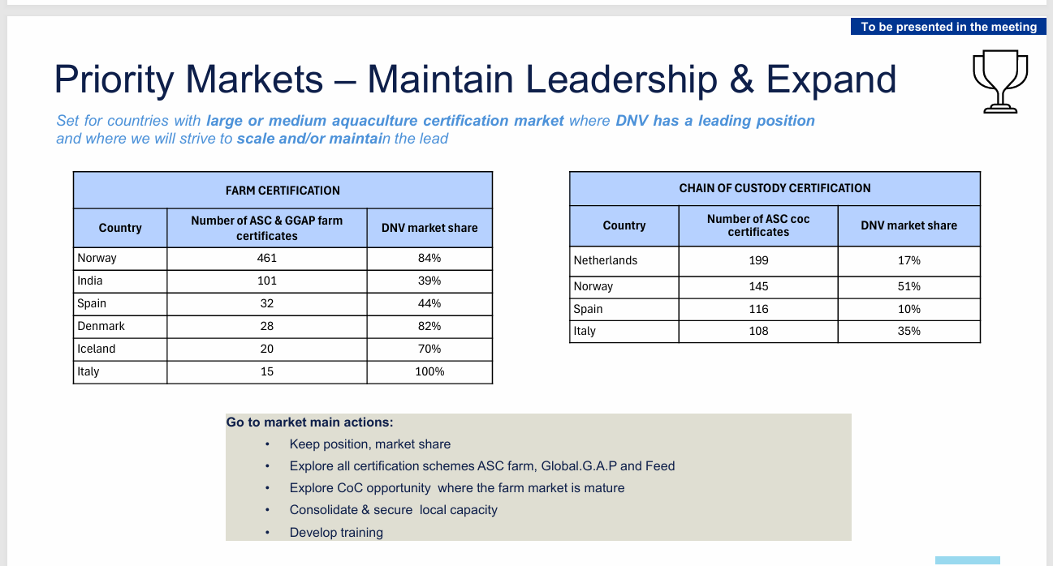
Notes:
日本国内の養殖は、先ほどのサケ・マスのように伸び悩んでいる状況であり、海外からの養殖魚の輸入が増加している状況です。
海外の養殖場は、品質、安全性の確保のために表のようにASC, GGAPの認証取得が非常に進んでいます。日本での普及はまだまだといった状況です。
ちなみに表のトップのノルウェーの一番のお客さんが日本とのことです。四方を海で囲まれながら、もどかしい限りです。
私の子供の頃は、肉といえば鯨でした。「また鯨かぁ」などと思っていましたが、今では、超高級品となってしまいました。また、就職してからは、お客さんが来ると「鰻食べに行こうか」と昼食も夕飯も鰻という日もありましたが、今では、お値段から年2、3回食べる程度となってしまいました。
サンマ、サバなどは、毎年、これでもかと食べさせられていましたが、最近、食卓に並ぶこともめっきり減ってきました。海苔も、いつのまにか食卓から消えてしまいました。

Slide 17
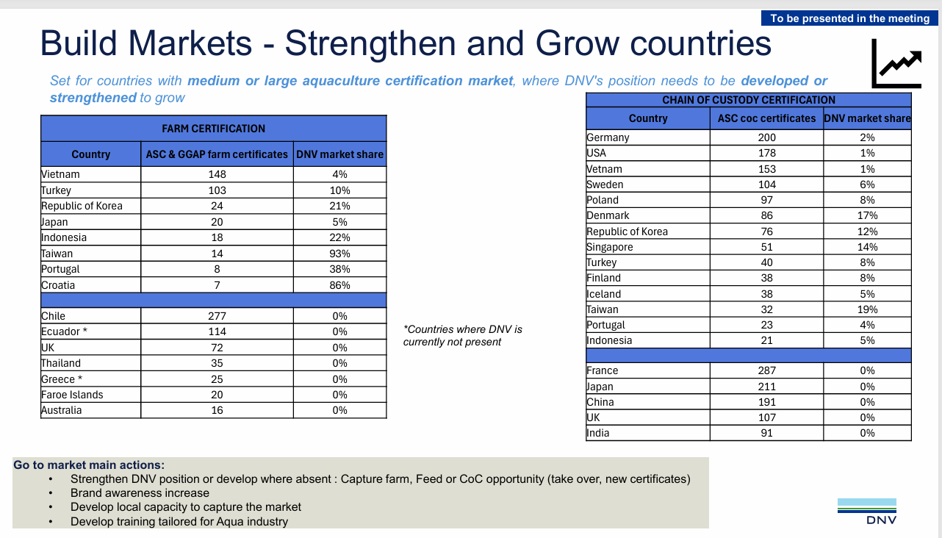
Notes:
日本では安易な輸入に頼り、不漁不漁というだけで養殖への転換もなかなか進んでいないのが現状です。ASC,GGAPの普及も遅れています。
原因として行政の対応不足、資本の不足、流通業者、消費者の認証に対する理解不足、養殖、認証コストの販売価格への転嫁の難しさがあるのではないかと思われます。
海外では政策として養殖の推進、認証取得の後押しが行われています。ベトナムなど養殖及び認証の増加が著しい国もあります。日本ではASCの取得はある程度進んではいますが、養殖自体の減少に伴い、頭打ち状態となっています。
和食の中で大きなウェイトを占める海産物の量的確保、安全性の向上について、今一度、考える段階にきているのではないかと思います。

Slide 18
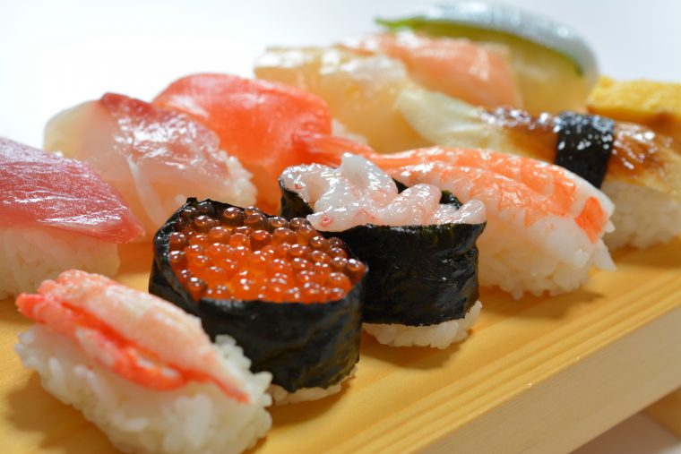
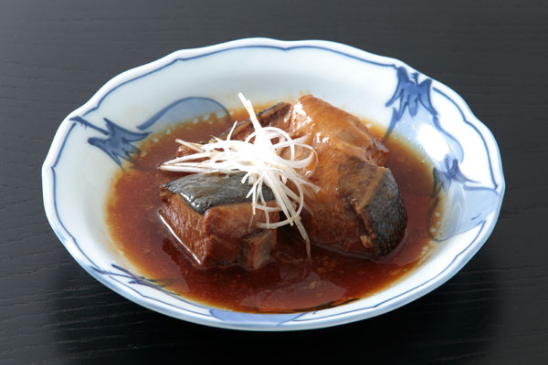
認証取得が優位性になるのか?
ファミリーレストラン業界では初めてロイヤルホストがMSC認証水産物を使ったメニューを発表しています。
「ORIX HOTELS & RESORTS」は、2023年8月にMSCとASC認証を取得の上、2024年4月から、全国の旅館・ホテルのビュッフェレストランでMSC認証水産物の提供を開始しています。
Notes:
日本国内でのMSC,ASCの重要性に対する理解がなかなか進まない中、ロイヤルホスト、オリックスグループなどは認証を受けた水産物の使用を行っています。今後、海産物の安全性という点で、このような企業が増えることを期待していますが、なかなか現状は厳しい状況です。

Slide 19
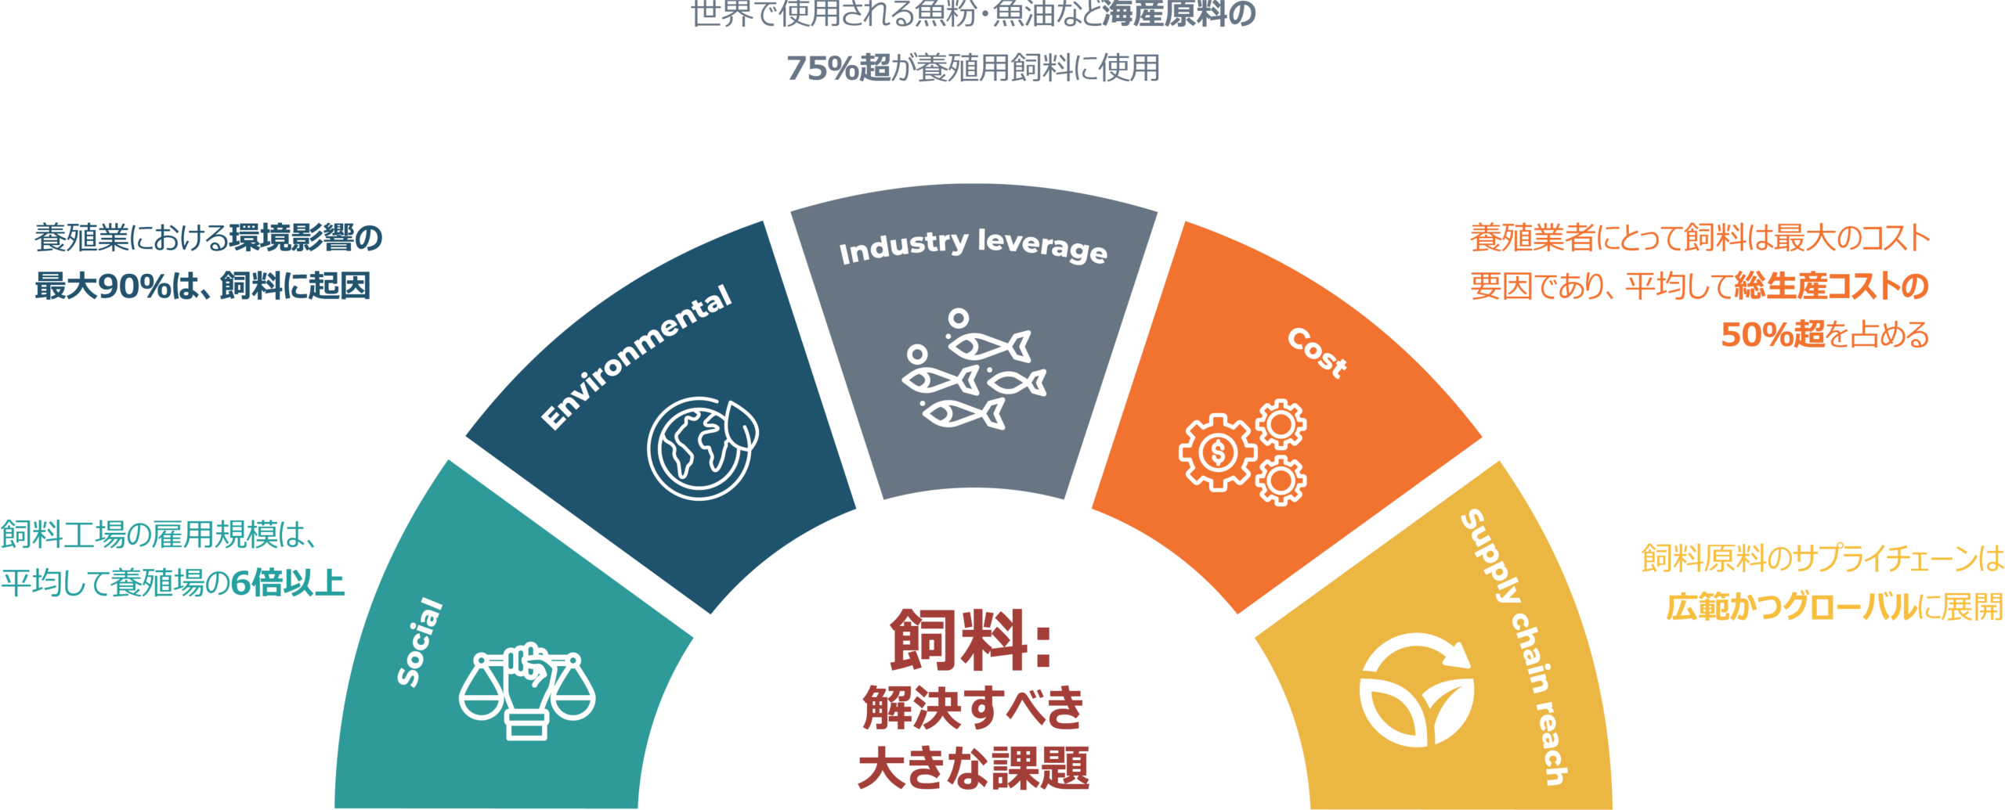
ASCの課題
Notes:
さて、現状、ASCの課題として、その飼料が大きなウェイトを占めています。
飼料の安全性が、海産物の安全性を確保する上で最も重要ですが、先程申し上げたように、飼料にかかるコストの販売価格への転嫁、認証の価値などにおいて流通及び消費者の理解はもちろん、飼料価格の低減のための自動化、省力化への取り組みが期待されます。

Slide 20
今後の課題
魚介類を原料とする製品の安全性を今後、どのように確保していくか
原料となる魚介類の量的確保を今後どのように進めていくか
Notes:
海産物をとりまく様々なリスク、また新たな危害となり得るマイクロプラスチック、気候変動への対応として養殖の取り組み、また安全性の確保のためにASCなどの認証取得が大きなテーマとなってくることが予想されます。
多くの国では、様々なリスクへの対応、また食糧資源の確保のため、政策として養殖システムの研究及び積極的な導入、各種規制による安定的な漁獲量の確保などの取り組みが行われています。

Slide 21
監査員の視点
Notes:
再び、話は輸出に戻ります。

Slide 22
FSSCとFSMAの差分監査
FDAの工場監査の立ち合い
アメリカ大手流通チェーンの委託監査
アメリカに本部のある某大手ハンバーガーチェーンの委託監査
EUの食品製造メーカーのサプライヤー委託監査
などを通して、私が経験した不適合な話をさせていただきます。
Notes:
私、監査員として、海外流通メーカーなどの二者監査、海外製造メーカーのサプライヤー監査を委託を受けて行っています。
時々、FDAの監査の立ち合い、事前チェックの依頼を受けることもあります。そのような中で、海外からの監査に対して、いくつか注意をしたほうが良い点について話をさせていただきます。

Slide 23
準備不足に関する指摘
Notes:
まず、監査前の準備段階について話をさせていただきます。

Slide 24
監査準備
FDA規制法令要件に準拠している記録
リコール演習の記録(国内製品ではなく、輸出製品に対して)
トレースの演習は年2回行うことを求められる場合があります。
Notes:
海外への輸出を行っているFSSCの認証を取得している企業で、よくある話ですが、「御社の製品に対して適用される規制法令について説明してください」と質問しますと、約30%で食品衛生法などの国内の規制法令だけをまとめた資料が提示されます。輸出国の規制法令について、説明を求めると、かなりの確率で「輸出先の規制法令については商社が特定しています。こちらは、その指示に従っています。」と答えが返ってきます。
輸出先の規制法令を把握することで、それらに適合した商品開発、また既存製品のリニューアルも進めることができ、機会の増大につながっていくのではないかと思います。
また同様にリコール演習も国内製品のみに限定して実施されていることが多く、継続して輸出の取り組みを行うのであれば、一度は輸出品のリコール演習を行っておく必要もありますし、二者監査では要求事項となっている場合があります。
また演習では輸出先国のリコールに関わる法令に従って実施する必要がありますので、事前確認を含め、十分に古瀬中尉ください。
トレース演習も同様で、2者監査ではトレースバック、トレースフォワードを毎年各1回行うことが、ほぼ定番メニューとなっています。

Slide 25
捕虫器などは、監査前日に捕虫紙を交換し、掃除しておいてください。
屋外で保管されている不要機械はブルーシートでカバー
屋外保管している配管、パイプは両端を塞ぐかシート掛け
フェンス、外壁のチェック
Notes:
海外、特にFDAの監査員をはじめ、アメリカからの監査では、昆虫に対して厳しくチェックが行われます。
捕虫器、トラップで捕獲された昆虫について、事細かに質問が行われることもあります。できれば、監査前には捕虫器、トラップの点検、清掃を行っておくと良いかと思います。
また、昆虫の発生源、小動物の棲家となる屋外の配管、遊休設備等は管理されていることが分かるような状態にしておいてください。
フードディフェンス面で、フェンス、外壁の保守状況が確認されます。フェンスが破れていたり、錆びて簡単に破壊されるような状況ですと指摘の対象となりますのでご注意ください。

Slide 26
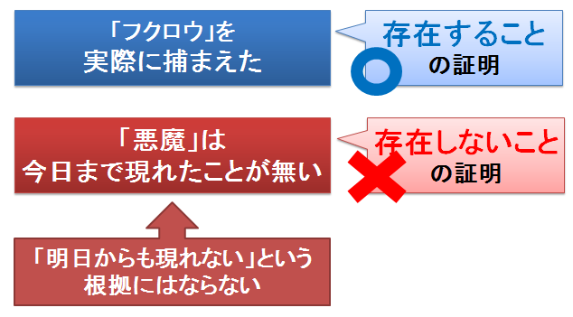
工場外周
ネズミのトラップは15～25メートル間隔で設置
工場 外扉の「関係者以外の入場禁止」の表示
Notes:
工場外周の鼠のトラップですが、全く設置されていない工場もしばしば確認されますが、2者監査では、適切な間隔でトラップが設置され、捕獲状況に応じたトラップのチェックが実施されていることが確認されます。
過去に捕獲されたことがないから設置していないという説明を受けることがありますが、捕獲実績がないことは、生息していないことの証明にはなりませんので、ご注意ください。
また工場敷地へのゲート、扉などに「部外者立入禁止」の表示札がなく、施錠も行われていない場合は、是正の指示を受けることが多く、対応が必要となります。

Slide 27
アレルゲン
大豆、魚は日本では特定原材料ではありませんが、
他国ではアレルゲンです。
これらの交差汚染対策がアレルゲン管理プログラム
に含まれているか確認され、交差汚染対策を行うよう
指摘されるケースがあります。
Notes:
海外への輸出を行っている場合、特に魚を含む原料を工場内で取り扱っている場合には、必ずアレルゲンリストに魚を加え、管理プログラムを作成してください。
また、しばしば2者監査で指摘を受けるケースとして、環境モニタリングプログラムの指標菌に「リステリア」が含まれていないというものがあります。
製品によっては必要がない場合もありますが、海外、特にアメリカではリステリアによる食中毒の症例が多いことから、指標菌に含めていない理由についての質問を受けることもしばしばありますのでご注意ください。

Slide 28
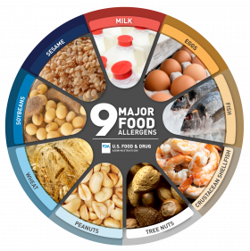
大豆と魚は、多くの国がアレルゲンとして規制されています。
Notes:
これらの他に、多くの国で「亜硫酸塩」に関する規制があります。
アメリカですと食品に含まれる亜硫酸塩の濃度として10ppm以下の基準があります。
亜硫酸塩は乾燥野菜(根菜類)、ドライフルーツ、果汁飲料などに含まれています。また食品添加物として使用される場合もあり、該当する場合は、定期的な検査を行い、基準以下の濃度であることを確認してください。

Slide 29
添加物
着色料を使用している場合、FDAのバッチ認証に
ついて確認が行われます。
またFDAが認可していないクチナシ色素等の交
差汚染について確認が行われる場合があります。
Notes:
アメリカへの輸出製品に着色料が使用されている場合は、FDAでバッチ認証されたものかどうか、容器の底面のシールが確認されます。
また、添加物等の計量室では、使用している添加物のリストの提出が求められる場合があります。輸出先国で認められていない添加物(例えば、クチナシ色素、5‘-リボヌクレオチド二ナトリウムなど)が使用されている場合、それらとのコンタミ防止策について質問される場合があります。
輸出先で認められていない添加物を特定し、コンタミ防止策を確立してください。

Slide 30
教育訓練
全従業員を対象に、食品安全、食品防御、GMP、異物、アレル
ゲンに関する年次研修(年1回以上)を実施するための書面によ
るプログラムについて確認される場合があります。
◆トレーナーの資格は定義、評価、文書化されていること。
トレーナーは、施設によってトレーニングの実施資格と権限
が与えられていること
Notes:
トレーニングに関する指摘も数多くでています。
リフレッシュ教育としてトレーニングを行う場合、輸出する製品に関わる内容が網羅されているか、またトレーニングを行う人の力量、資格が明確化され、文書化されているかなどについて、確認が行われます。

Slide 31
サプライヤーに対する管理は日本より厳しい
Notes:
監査項目として、生産の流れの川上にあるサプライヤーに関するものが、輸出品では非常に多くなっています。

Slide 32
施設のサプライヤー承認プログラムで、サプライヤーが、GMP/GDP/GAP、HACCP/予防管理/HARA、トレーサビリティ システム、リコール管理計画の実施を確認する基準に従って第三者による監査を受けることが義務付けられています。
サプライヤーの監査の年次検証の実施(評価ではない)。
承認を維持するために、サプライヤー監査の合格/不合格基準が要件に定義されている必要があります。
Notes:
サプライヤーの検証をどのように行っているのかについて、多くの質問及び記録の確認が行われます。
具体的には、サプライヤーのリコールプログラムの有無、どのような衛生管理システムを採用しているのか、またリスクに対する予防措置が行われているのか、それらの運用状況をどのように確認しているのかなど、FSSCの要求事項より厳しい内容となっていますので注意が必要です。

Slide 33
バルク原料(タンクローリー)からの原料受入れ
受入ホースは清潔で、キャップが付けられ、地面から離れた場所に適切に保管されていること
汚れたパレットや壊れたパレットは指定された保管場所に置かれ、施設内では使用しません。
製品の返品に関する手順が文書化されており、破壊および廃棄手順が含まれます。返品されたすべての商品のに対して行われたすべてのアクションは、受領から使用または廃棄まで記録する必要があります。
Notes:
例えば、バルク原料の受入れについて、受入れ時に使用されるホース及びホースの保管方法について、FSSCの要求事項より更に踏み込んだ確認が行われます。
また、Ver7.0では硬質樹脂についての要求事項が追加されましたが、更に具体的にパレットなどに関する確認が行われます。
また原料ではありませんが、返品された商品に対して受領から廃棄までの詳細記録の提示が求められます。

Slide 34
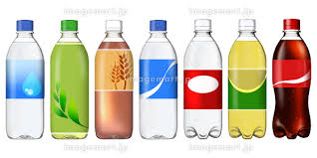
加工・保管エリア内での飲食、喫煙、ガム、タバコ禁止されており、加工・保管エリア外の指定エリアに限定されます。飲料水は透明な蓋付き容器に入れ、原材料、包装、工具、機器の保管エリアから離れた指定エリアに限定する必要があります。
Notes:
衛生行動で大きく異なる点として、現場に飲料を持ち込む場合、中身の見えないボトル、水筒はNGとされています。

Slide 35
従業員の衛生習慣（手洗い、髪の束縛、宝石、手袋など）、身だしなみ、私物の保管に関する GMP プログラムの文書に各従業員が署名します。
清掃および消毒装置は、その使用目的に合わせて設計されており、色分けまたはラベル付けされています。
ユニフォームは食堂、トイレ、施設の外では着用されません。
Notes:
入社時教育時に、必ず衛生的な行動方針について確認し、署名(印鑑不可)をもらってください。
ユニフォームの着用について、ルールを見直してください。食堂もNGです。(アレルゲンの意図しない汚染、微生物汚染等に対する正当な理由があれば文書化し、食堂での着用はOKと考えて良いかと思います)
外来者、特に防虫施工会社、工場内に立ち入るメンテナンス業者に対して、工場内に立ち入る際の服装管理をどのように行っているかも質問が行われます。(特に防虫施工会社の担当者に対する殺虫剤等の汚染への対策)

Slide 36
監査で一番の悩み
食品安全・品質文化
Notes:
海外のメーカーの2者監査でも、食品安全品質文化の調査が行われます。
FSSCの監査でも、この文化に関する要求事項がありますが、少しピントがズレている場合が多いように感じています。

Slide 37

企業風土・文化
HACCPなどの管理システム
Notes:
食品安全品質文化とは、この図の氷山のように、水中にあり見えない部分となります。
水の上の部分はマネジメントシステムであり、水中の氷が少ないと、水の上の氷は、風が強く吹いたり、波が高くなるとグラグラと揺れ不安定な状態となります。
会社も同様に、見えない部分が不安定だと軸ブレを起こし、クレームの発生、工程トラブルの発生、労働災害、離職率の増加に繋がり、巨大な波がきた場合には、ひっくり返り倒産などという事態につながる可能性もあります。
従って、この水中の氷を大きくしっかりとしたものにしていく必要があり、様々な施策が必要となります。

Slide 38
FCP食品安全文化ツール
「FCP食品安全文化ツール」は、食品安全に対する作業者・従業員の意識や行動を把握し可視化するためのアンケートです。このアンケートを通じて、各企業の強みや改善点を客観的に把握し、食品安全文化の醸成に向けた取組にお役立てください。
(by 農林水産省)
Notes:
まず、自分の会社の文化を理解するために農林水産省が行っている「FCPプロジェクト」に参加してみるのも一つの方法です。
従業員全員にアンケート調査を行い、結果を送信するとコミュニケーション、トレーニングなどが点数化され、どこに弱点があるのか、また良い点はどこなのかを確認することができます。
更に弱点の深掘りを行うことで改善点も明確化されやすいと思います。
また、各項目が点数化されることで、次年度の目標と計画も立てやすくなります。

Slide 39
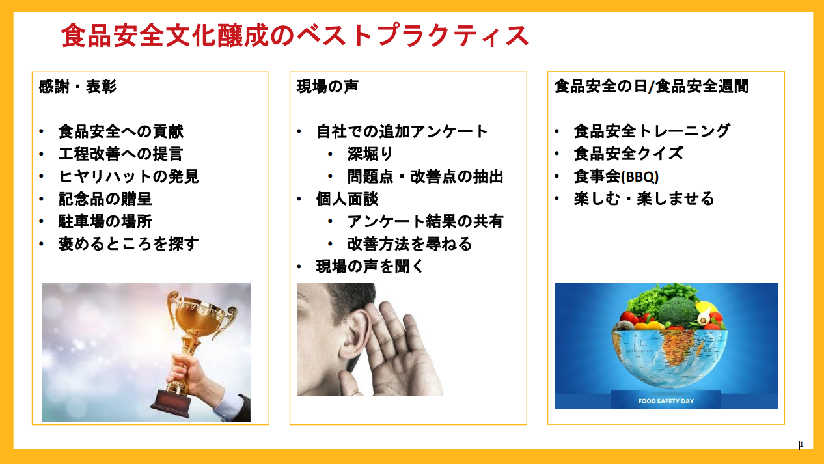
食品安全文化醸成のベストプラクティス
Notes:
またFCPプロジェクトでは、文化の醸成のための様々な取り組み例も取り上げられていますので、参考にしてみるのも良いでしょう。

Slide 40
食品安全・品質文化について考える
Notes:
もう少し文化について考えていきましょう。
文化は一年、二年でできるものではなく、長い年月をかけて形作られるものですが、途中で目標を見失ったり、誤った考えで方向を違えると、10年、20年後に影響がでてくることがあります。それでは、どのように文化を形成していけば良いのでしょうか?

Slide 41
皆さんが幸せだと感じるのは、次の1～4のどのシーンですか?
1)職場で自分が表彰され褒められたとき
2)一人で風呂に入り、ほっとしたとき
3)自分が管理職になったとき
4)お正月に家族が集まり一緒に食事をするとき
Notes:
皆さんの会社にも実習生、特定技能といった海外からきた従業員がいらっしゃるかもしれません。
個人差はありますが、文化の醸成を図る上で国民性などを考慮していく必要があります。
ちなみに
1)は欧米人に多い
2)は日本人、韓国人に多い
3)は中国人、モンゴル人などに多い
4)は世界共通
各人が幸せを感じられるシーンを会社で創造していくことも文化を醸成する上で重要なポイントとなってきます。

Slide 42
組織風土の4類型
自立・つながり共存型 | ひとりひとりが自律的に働きながら、同時に社員同士の横のつながりも形成される企業
日本的家族主義型 | 自律性は低めで経営者のトップダウンの指示に従う文化が強いが横のつながりがある企業
個人主義的成果主義型 | 横のつながりは薄いが、個々の社員が自主的に働いて成果を追い求めている企業
自立・つながり希薄型 | 横のつながりも薄く、個人は全体の方向性がよくわからず、トップダウンの指示待ちが多い企業
Notes:
組織の風土も文化に大きな影響を与えます。
ちなみに「個人主義的成果主義型」は欧米の企業に多いようです。
日本の官公庁は「自立つながり希薄型」の傾向が年々強まっているようです。
トップの考え方が大きいところではありますが、文化の醸成のために、組織風土の確認と改善も大きなポイントとなってきます。

Slide 43
クランカルチャー
クランカルチャー（Clan Culture：家族文化）とは、企業などの組織において、メンバー間の親密なつながり、チームワーク、そして仲間意識を最も重視する組織文化を指します。従業員を「家族」のように捉え、信頼関係や協調性を重んじるのが特徴です。
この文化が過度に傾くと、忖度、癒着、派閥として批判の対象となります。
Notes:
日本の企業風土で最も多いのが「日本的家族主義型」です。「日本的家族主義型」の最大の問題が、クランカルチャーにあります。
個々人の意識を組織の外側をむけるのではなく、内側にむけることで会社としてのアウトプットが減り、過度になれば、いじめ、派閥争い、癒着など企業にとってマイナスになることも起こりやすくなってきます。
新聞、週刊誌、ネットなど、この手の話は毎日どこかで必ず見かけますね。

Slide 44
ウェルビーイング
ウェルビーイング（Well-being）とは、身体的・精神的・社会的に「満たされた良い状態」にあることを指す包括的な概念です。単に病気や怪我をしていない（健康である）というだけでなく、生きがいや満足感といった持続的な幸福を含みます。
次期教育振興基本計画における方向性にもウェルビーイングの向上がうたわれています。
Notes:
先程、幸福の話をさせていただきました(私、●●の科学の信奉者ではありませんのでご安心ください)が、それでは会社で一人一人の従業員が働き甲斐を感じるとともに、会社での仕事を通して幸福感を感じるためにはどうすれば良いのでしょう?
その答えの一つとして、最近、あちこちでウェルビーイングという言葉を聞くようになりました。また、学校教育にも、このウェルビーイングの考え方がこれから導入されていくようです。

Slide 45
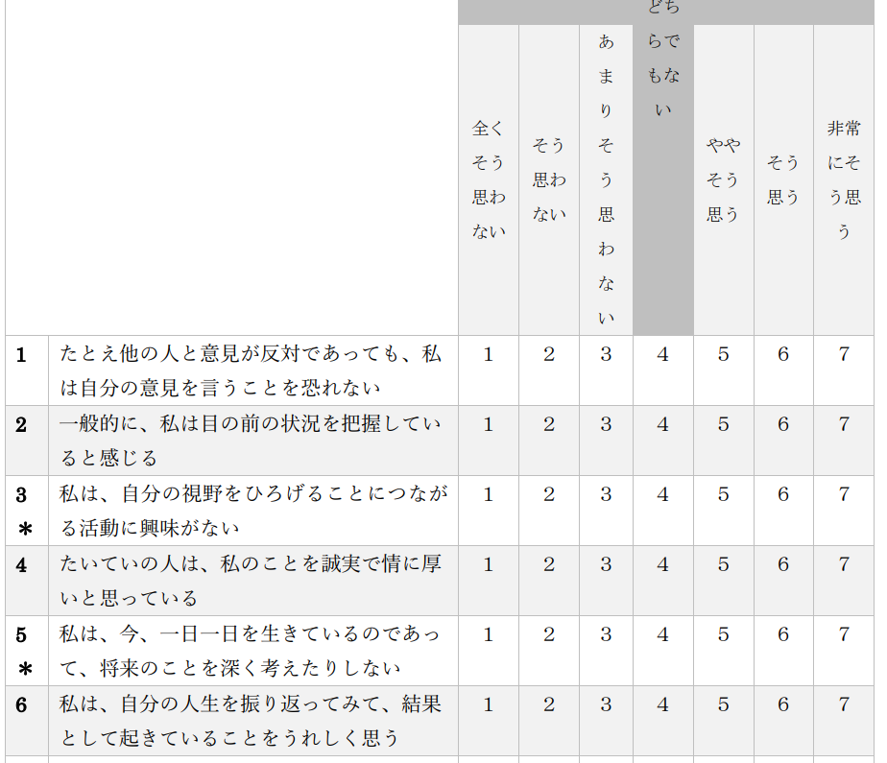
国（一部抜粋） | ウェルビーイング満足度
インド | 88％
メキシコ | 81％
アメリカ | 77％
ドイツ | 74％
イギリス | 71％
フランス | 67％
イタリア | 63％
日本 | 44％
心理的ウェルビーイング (MIDUS-II version) 42 項目
●文章それぞれについて、どのくらい「そう思う」または「そう思わない」か、あてはまる数字 1 つに○をつけてください。
参考：株式会社バークレーヴァウチャーズ 2016年度Edenred-Ipsos Barometer調査
Notes:
ウェルビーイングの満足度調査では、日本、韓国は全く底辺レベルとなっています。
ただし、この結果は共通の設問に対するものであり、先ほど説明しました国民性、民族の歴史などが配慮されておらず、あくまで参考程度に考えてください。
汽車の屋根の上に乗ったり、気温50℃の中で昼寝をしたり、それでも満たされていると感じるインドの人達と比べ、快適な室内で暮らし、食べるものにも困らず安全な生活を送っている日本で満たされていると感じる人が少ないのは、なぜでしょうか/

Slide 46
ウェルビーイングを向上させるメリット
モチベーションや生産性が向上する
従業員のコミュニケーションが円滑になる
【働きがいと個人の労働生産性に関する認識 】
【「ウェルビーイング」の推進で得られている効果（上位5項目）】
働きがいのスコア | 生産性向上の実感度
2以下 | 2.37
3 | 2.93
4 | 3.36
5 | 3.84
6 | 4.39
社員エンゲージメント向上 | 57％
社員モチベーション向上 | 50％
社内コミュニケーションの活性化 | 33％
会社全体の生産性向上 | 33％
企業価値の向上 | 22％
参考：厚生労働省 令和元年版 労働経済の分析
Notes:
ここで、ウェルビーイングを向上させるメリットとして、モチベーションや生産性、コミュニケーションの向上が挙げられています。
しかし、満足を感じる状態もその状態に慣れてしまえば、それが当たり前になり、もはやそこに幸福を感じなくなってしまう場合もあります。
また別の問題が発生して、満たされない状態に陥ってしまうこともあります。
それでは、どうしたら良いのか

Slide 47
サポートの種類
道具的サポート:労力等の援助
情報的サポート:トレーニングを含む知的成長への援助
情緒的サポート:励まし、相談、慰めなどの精神的援助
所属サポート:精神的な居場所の提供などの帰属意識に対する援助
日本人は他者との調和を重視していますが、社内・社外で相談できる人の数は他国より圧倒的に低い傾向です。
個人面談の際の一助になれば幸いです。
Notes:
日本人は周りとの調和を聖徳太子の時代から大切にしていますが、その反面、世界一の相談下手な民族です。相談するのも下手、相談に乗るのも下手、ただ気遣いは世界一という国民性で、言葉にして相談できる、相手の相談に対して適切なサポートを行うことができる風土づくり、個性、国民性を理解し、一人一人が満たされた状態で仕事ができる、そのような理想的な姿に少しずつ近づいていくことが食品安全品質文化の醸成につながっていくと思う今日この頃です。
こうすれば、絶対よくなるという手法はないと思います。冷たい水の中の氷を上から見ることはできません。FCPのアンケートのような物差しで状態を推察し、水中の氷の少ない箇所を補いながら、氷の上で働く人達の満たされた状態を創造し、水中の氷の量を増やしていくことで地道に文化を形成していくのが正しいだろうと思いますが、本当に難しくて奥の深い要求事項だとつくづく感じています。

Slide 48
個人差はありますが、出身国、民族により幸せを感じるシーンは異なります。
また企業の風土もそれぞれに特徴があります。
自分の企業の特徴を踏まえ、従業員のウェルビーイングを向上させていくような視点で食品安全品質文化の醸成計画を作成してみてはどうでしょうか?
Notes:
近々改訂されるISO9001に品質文化の要求事項が追加されます。
また海外の販売店などの2者監査でも、食品安全文化に対する調査項目が増えています。
ますます文化の重要度が増していますが、必ずしもポジティブな文化、個人の価値を最大化する文化を目指す必要はなく、穏やか、ほどほど といった点に重点をおいた文化を目指す方向もあります。10年、20年後に活動の結果が出始めるまで、継続して良い文化の形成に取り組んでください。
今日お話しさせていただいたことが、何かの参考になれば幸いです。

Slide 49
とりとめのない話となってしまいましたが、以上で私の話は終了させていただきます。
ご清聴を感謝いたします。

